Slide 1
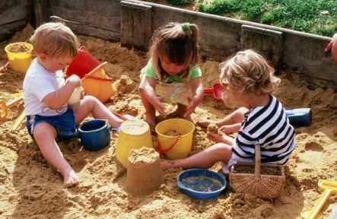
Экспериментирование
как средство
ознакомления дошкольников
с неживой природой

Slide 2
Ребенок рождается исследователем. Неутолимая жажда новых впечатлений, любопытство, постоянное стремление наблюдать и экспериментировать, самостоятельно искать новые сведения о мире, традиционно рассматриваются как важнейшие черты детского поведения. Удовлетворяя свою любознательность в процессе активной познавательно-исследовательской деятельности, которая в естественной форме проявляется в виде детского экспериментирования, ребенок с одной стороны расширяет представления о мире, с другой – начинает овладевать основополагающими культурными формами упорядочения опыта: причинно – следственными, родовидовыми, пространственными и временными отношениями, позволяющими связать отдельные представления в целостную картину мира. [Поддьяков, 1993].

Slide 3
В.А. Сухомлинский считал, необходимым вводить малыша в окружающий мир природы так, чтобы каждый день открывал в нём что-то новое для себя, чтобы он рос исследователем, чтобы каждый шаг был путешествием к истокам чудес в природе, облагораживая сердце и закалял волю.

Slide 4
Исследовательская, поисковая активность - естественное состояние ребёнка, он настроен на познание мира, он хочет его познать. Исследовать, открывать, изучать - значит сделать шаг в неизвестное, непознанное. Именно исследовательское поведение и создаёт для того, чтобы психическое развитие ребёнка изначально разворачивалась как процесс саморазвития. Особое значение для развития личности дошкольника имеет усвоение им представлений о взаимосвязи природы и человека. Овладение способами практического взаимодействия с окружающей средой обеспечивает становление мировидения ребёнка, его личностный рост. Существенную роль в этом направлении играет поисково-познавательная деятельность дошкольников, протекающая в форме экспериментальных действий. В их процессе дети преобразуют объекты с целью выявить их скрытые существенные связи с явлениями природы.

Slide 5
В.А. Сухомлинский говорил, детское экспериментирование - сложный многогранный процесс, включающий в себя и живое наблюдение, и опыты, проводимые ребенком. В ходе его дошкольник постепенно овладевает моделью исследовательской деятельности - от постановки проблемы к выдвижению гипотезы и проверке ее опытным путем. Ему доступны приемы простейшего планирования эксперимента, сравнительного анализа наблюдаемых процессов и полученных результатов и т.п.

Slide 6
При формировании основ естестевенно - научных и экологических понятий экспериментирование рассматривают как метод, близкий к идеальному. Знания, почерпнутые не из книг, а добытые самостоятельно, всегда являются осознанными и более прочными. За использование этого метода обучения выступали такие классики педагогики, как Я.А. Коменский, И.Г. Песталоцци, Ж.Ж. Руссо, К.Д. Ушинский и многие другие. Особенности деятельности экспериментирования были изучены в целом ряде исследований (Д.Б. Годовикова, М.И. Лисина, С.Л. Новоселова, А.Н. Поддьяков)

Slide 7
На сегодняшний день методика организации детского экспериментирования разработана неполно. Это обусловлено многими причинами: недостаточной теоретической проработанностью вопроса, нехваткой методической литературы для педагогов в данном вопросе. Следствием является медленное внедрение детского экспериментирования в практику работы дошкольных учреждений. Таким образом, проблемой нашего исследования заключается в необходимости внедрения экспериментирования в деятельность детей дошкольного возраста.

Slide 8
Разрешение данной проблемы обусловило выбор темы нашего исследования « Экспериментирование как средство ознакомления дошкольников с неживой природой».

Slide 9
Цель: обосновать эффективность использования экспериментирования как средства ознакомления детей дошкольного возраста с неживой природой.
Объект исследования: воспитательный процесс в условиях детского сада.
Предмет исследования: возможность использования экспериментальной деятельности детей дошкольного возраста как средства ознакомления с неживой природой.

Slide 10
Задачи
1. Выявить сущностные характеристики детского экспериментирования как одного из приоритетного направления развития личности.

Slide 11
2. Провести диагностику на выявление уровня представлений у детей старшего дошкольного возраста об объектах неживой природы.

Slide 12
3. Составить и апробировать комплекс занятий по экспериментальной деятельности для детей старшего дошкольного возраста с объектами неживой природы.

Slide 13
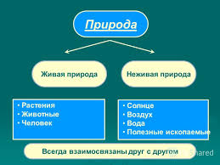
Природа – это все, что нас окружает, кроме сделанного человеком.
Признаки живой природы - рождение, дыхание, рост, питание, размножение, движение, умирание (смерть).

Slide 14
Ознакомление дошкольников с явлениями неживой природы (физическими явлениями и законами) занимает особое место в системе разнообразных знаний об окружающем, поскольку предмет ознакомления присутствует, регламентирует. Оказывает своё влияние и непрерывно воздействует на развитие ребёнка. Включая его в процесс поиска причины того или иного физического явления, мы создаём предпосылки формирования у него новых практических и умственных действий.
Явления и объекты неживой природы, которые окружают дошкольника, являются предметом единой системы экологического воспитания. Дети получают все новые и новые представления о явлениях окружающего мира, систематически дополняя и расширяя их в соответствии со своими возрастными особенностями. Поисково-познавательная деятельность направлена на познание и преобразование объектов окружающей действительности, способствует расширению кругозора, обогащению опыта самостоятельной деятельности, саморазвитию ребенка. В повседневной жизни дети часто сами экспериментируют с различными веществами, стремясь узнать что-то новое.
Развитие и формирование экспериментальной деятельности оказывает большое влияние на объективно-субъективную сущность (характер, процесс, результат) и на всего дошкольника в целом. Дошкольный возраст - период расцвета детской познавательной активности.

Slide 15
В настоящее время мы являемся свидетелями того, как в системе дошкольного образования формируется еще один эффективный метод познания закономерностей и явлений окружающего мира – метод экспериментирования.
Эксперимент – это, во-первых, научно поставленный опыт, наблюдение исследуемого явления в научно учитываемых условиях, позволяющих следить за ходом явления и многократно воспроизводить его при повторении этих условий; во-вторых, вообще опыт, попытка осуществить что-либо». [«Современный словарь иностранных слов» (1994)
- «Эксперимент - планомерное проведение наблюдения]. Тем самым человек создает возможность наблюдений, на основе которых складывается его знание о закономерностях в наблюдаемом явлении» [«Краткая философская энциклопедия»,1994]. - «Эксперимент… чувственно-предметная деятельность в науке; в более узком смысле слова – опыт, воспроизведение объекта познания, проверка гипотез и т.п.» [«Советский энциклопедический словарь» 1997].

Slide 16
Экспериментирование выступает как метод обучения, если применяется для передачи детям новых знаний. Оно может рассматриваться как форма организации педагогического процесса, если последний основан на методе экспериментирования. И, наконец, экспериментирование является одним из видов познавательной деятельности детей и взрослых, как это видно из определений, приведенных выше.
Главное достоинство применения метода экспериментирования в детском саду заключается в том, что в процессе эксперимента:
- дети получают реальные представления о различных сторонах изучаемого объекта, о его взаимоотношениях с другими объектами и со средой обитания.
- Идет обогащение памяти ребенка, активизируется его мыслительные процессы, так как постоянно возникает необходимость совершать операции анализа и синтеза, сравнения и классификации, обобщения и экстраполяции.
Развивается речь ребенка, так как ему необходимо давать отчет об увиденном, формулировать обнаруженные закономерности и выводы.
Происходит накопление фонда умственных приемов и операций, которые рассматриваются как умственные умения.
- Детское экспериментирование важно и для формирования самостоятельности, целеполагания, способности преобразовывать какие-либо предметы и явления для достижения определенного результата.
- В процессе экспериментальной деятельности развивается эмоциональная сфера ребенка, творческие способности, формируются трудовые навыки, укрепляется здоровье за счет повышения общего уровня двигательной активности.

Slide 17
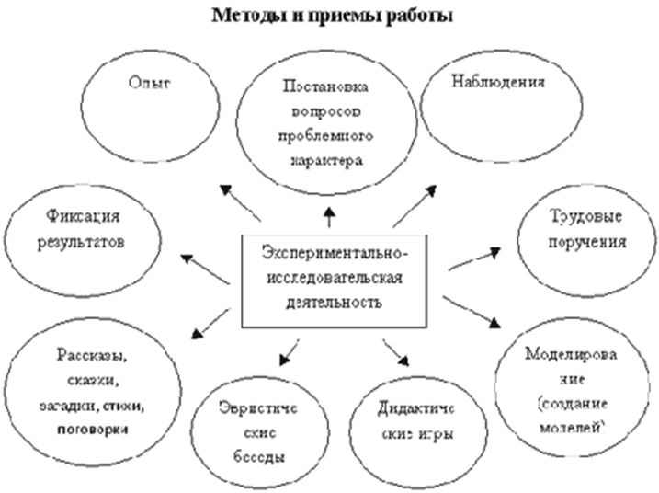
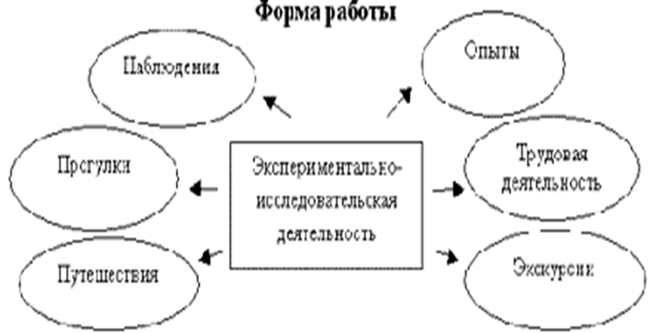
Для того чтобы повернуть действия маленького исследователя в полезное русло, мы используем особый тип игр-занятий, в основе которых лежат действия экспериментирования, подводящие ребенка к познанию окружающего мира, физическую природу которого малыш будет познавать значительно позже, в школе, а пока только накопление практического опыта под руководством взрослого. В работе с детьми по изучению неживой природы используем различные формы, методы и приемы работы: наблюдения, опыты, дидактические игры, беседы, прогулки и т.д.

Slide 18
С целью выявления у детей старшего дошкольного возраста сформированности деятельности экспериментирования и отношения к экспериментальной деятельности мы разработали показатели уровня овладения детьми экспериментальной деятельностью.
На основании индивидуальных карт обследования и наблюдения воспитателя за степенью овладения экспериментальной деятельностью выясняли, что дети имеют низкий уровень овладения экспериментальной деятельностью. Познавательный интерес детей не устойчив, они не всегда понимают проблему.
По результатам выявленного уровня экологических знаний о неживой природе установлено, что отсутствуют знания о свойствах воздуха, глины, стекла и др., частично знают об их назначении. Дети плохо вычленяют существенные особенности предметов, делают ошибки при группировке предметов. Таким образом, по результатам констатирующего эксперимента мы выявили, что дети не проявляют интерес к экспериментированию, предпочитая другие виды деятельности; дети мало проявляли интерес к поисковой деятельности, отсутствует ряд навыков и необходимых компонентов для экспериментирования (умения ставить цель, выбирать необходимый материал, планировать свои действия с материалом с направленностью на результат); познавательный интерес выражен недостаточно; дети мало знают о свойствах и качествах материалов неживой природы.
Совместно с воспитателями данной группы нами была разработана методика «Маленький исследователь», в основу которой были взяты наблюдения за детьми. То есть ежедневное пребывание детей в ДОУ в ходе самостоятельной деятельности. «Маленький исследователь»

Slide 19
Показатели уровня овладения детьми экспериментальной деятельностью

Slide 20
Данные по методике «Маленький исследователь»

Slide 21
Ребенок рождается исследователем. Неутолимая жажда новых впечатлений, любопытство, постоянное стремление наблюдать и экспериментировать, самостоятельно искать новые сведения о мире, традиционно рассматриваются как важнейшие черты детского поведения. Исследовательская, поисковая активность – естественное состояние ребенка, он настроен на познание мира, он хочет его познать. Исследовать, открывать, изучать – значит сделать шаг в неизвестное, непознанное. Именно исследовательское поведение и создает для того, чтобы психическое развитие ребенка изначально разворачивалось как процесс саморазвития.

